Slide 1
Chương 5. HỆ CHUYÊN GIA

Slide 2
5.1 Giới Thiệu
Khái niệm
Hệ chuyên gia (Expert System) là một chương trình máy tính thông minh sử dụng tri thức (knowledge) và các thủ tục suy luận (inference procedures) để giải những bài toán tương đối khó khăn đòi hỏi những chuyên gia mới giải được.
Một hệ chuyên gia gồm ba thành phần: cơ sở tri thức (knowledge base), động cơ suy diễn (inference engine), và hệ thống giao tiếp với người sử dụng (user interface).

Slide 3
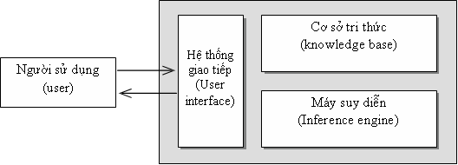
5.1 Giới Thiệu
Cấu trúc hoạt động của hệ chuyên gia

Slide 4
5.2 Đặc Trưng Của Hệ Chuyên Gia
Phổ cập (increased availability).Là sản phẩm chuyên gia, được phát triển không ngừng với hiệu quả sử dụng không thể phủ nhận.
Giảm giá thành (reduced cost).
Giảm rủi ro (reduced dangers). Giúp con người tránh được trong các môi trường rủi ro, nguy hiểm.
Tính thường trực (Permanance).Bất kể lúc nào cũng có thể khai thác sử dụng, trong khi con người có thể mệt mỏi, nghỉ ngơi hay vắng mặt.
Đa lĩnh vực (multiple expertise). chuyên gia về nhiều lĩnh vực khác nhau và được khai thác đồng thời bất kể thời gian sử dụng.

Slide 5
5.2 Đặc Trưng Của Hệ Chuyên Gia
Độ tin cậy (increased relialility). Luôn đảm bảo độ tin cậy khi khai thác.
Khả năng giảng giải (explanation). Câu trả lời với mức độ tinh thông được giảng giải rõ ràng chi tiết, dễ hiểu.
Khả năng trả lời (fast reponse). Trả lời theo thời gian thực, khách quan.
Tính ổn định, suy luận có lý và đầy đủ mọi lúc mọi nơi (steady, une motional, and complete response at all times).
Trợ giúp thông minh như một người hướng dẫn (intelligent -tutor).
Có thể truy cập như là một cơ sở dữ liệu thông minh (intelligent database).

Slide 6
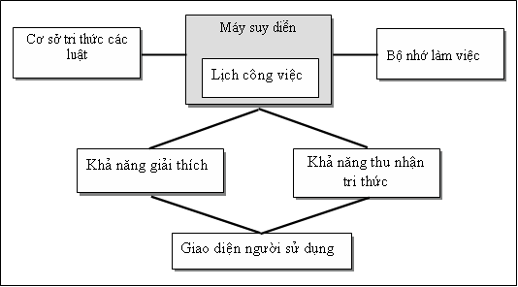
5.3 Kiến Trúc Tổng Quát Của Hệ Chuyên Gia
Những thành phần cơ bản của một hệ chuyên gia

Slide 7
5.3 Kiến Trúc Tổng Quát Của Hệ Chuyên Gia
Cơ sở tri thức (knowledge base): Gồm các đơn vị tri thức, được gọi là luật (rule), được tổ chức như một cơ sở dữ liệu.
Máy suy diễn (inference engine): tạo ra sự suy luận bằng cách quyết định xem những luật nào sẽ làm thỏa mãn các sự kiện, các đối tượng.

Slide 8
5.3 Kiến Trúc Tổng Quát Của Hệ Chuyên Gia
Lịch công việc (agenda): Danh sách các luật ưu tiên do máy suy diễn tạo ra thoả mãn các sự kiện, các đối tượng có mặt trong bộ nhớ làm việc
Bộ nhớ làm việc (working memory): Cơ sở dữ liệu toàn cục chứa các sự kiện phục vụ cho các luật.
Khả năng giải thích (explanation facility): Giải nghĩa cách lập luận của hệ thống.

Slide 9
5.3 Kiến Trúc Tổng Quát Của Hệ Chuyên Gia
Khả năng thu nhận tri thức (explanation facility): Cho phép người sử dụng bổ sung các tri thức vào hệ thống một cách tự động. Đây là yếu tố mặc nhiên của nhiều hệ chuyên gia.
Giao diện người sử dụng (user interface): Là nơi người sử dụng và hệ chuyên gia trao đổi với nhau.

Slide 10
5.4 Thiết kế hệ chuyên gia
Quy trình thiết kế một hệ chuyên gia được mô tả bởi thuật toán tổng quát như sau :
Begin
Chọn bài toán thích hợp; Phát biểu và đặc tả bài toán;
If Hệ chuyên gia giải quyết thoả mãn bài toán và có thể sử dụng Then
Begin
While Bản mẫu chưa được phát triển hoàn thiện Do
Begin
Thiết kế bản mẫu; Biểu diễn tri thức;
Tiếp nhận tri thức;
Phát triển hoàn thiện bản mẫu;
End;

Slide 11
5.4 Thiết kế hệ chuyên gia
Hợp thức hoá bản mẫu Triển khai cài đặt hướng dẫn sử dụng vận hành;
Bảo trì và phát triển;
End Else
Tìm các tiếp cận khác thích hợp hơn;
EndIf
Kết thúc;
End.

Slide 12
5.5 Cài Đặt Hệ Chuyên Gia
Có hai cách: sử dụng ngôn ngữ trí tuệ nhân tạo và sử dụng ngôn ngữ lập trình thông dụng.
Sử dụng ngôn ngữ trí tuệ nhân tạo: (prolog, smalltalk, lisp …) chỉ cần khai báo tri thức, ngôn ngữ trí tuê nhân tạo xây dựng sẳn các cơ chế suy luận. Tuy nhiên mỗi ngôn ngữ trí tuệ nhân tạo chỉ giải quyết được đặc thù chuyên biệt.

Slide 13
5.5 Cài Đặt Hệ Chuyên Gia
Cài đặt hệ chuyên gia bằng ngôn ngữ lập trình thông dụng: phải xây dựng từ đầu từ biểu diễn tri thức, xây dựng các luật đến xây dựng cơ chế suy diễn → giải quyết được các bài toán hệ chuyên gia. Tuy nhiên tốn nhiều thời gian và công sức.

